Slide 1



Настольные игры как инструмент развития пространственного мышления и краеведческих знаний
Былин Евгений Маратович, учитель географии МБОУ СОШ №49 г. Томск;
Педагог - игротехник;
Экскурсовод – методист;
Экскурсовод военно – патриотических маршрутов;
Победитель Международного конкурса «Проводники смыслов. Экскурсоводы Победы».

Slide 2


игрофикация – зло?
Геймификация — применение игровых методик в повседневных процессах ради повышения мотивации.
Игровой подход — это обучение в рамках конкретной игры.

Slide 3

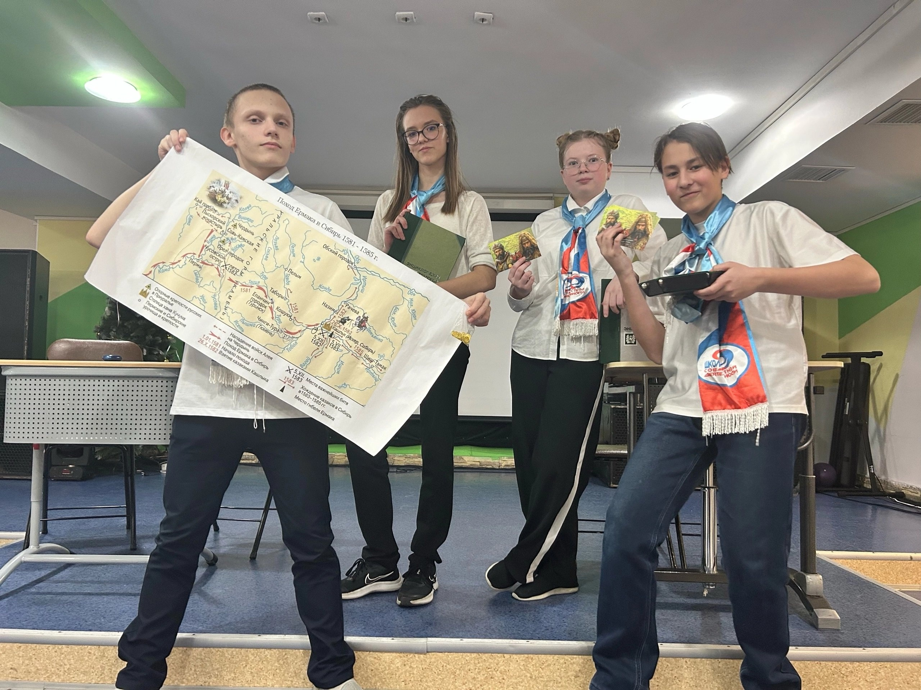
Настольная ролевая игра «Покорители Сибири»
Межпредметное взаимодействие;
Интерактивность и погружение;
Развитие навыков коммуникации;
Гибкость и адаптивность;
Мотивация и вовлеченность;
Обучение через опыт;
Формирование ценностных ориентиров.

Slide 4
Фестиваль «Ребячьи забавы»
Результаты:
Победа в номинации «Лучшая авторская игра»;
Стадия экспертного оценивания конкурсов «Родная игрушка», «Моя страна – Моя Россия»;
ТОП 400 проекта «Хранители истории»;
Положительные отзывы экспертов, детей и родителей;
Создание образовательного ресурса для педагогов и краеведов — разработанная игра может стать инструментом для уроков истории и краеведения в школах и учреждениях дополнительного образования.

Slide 5
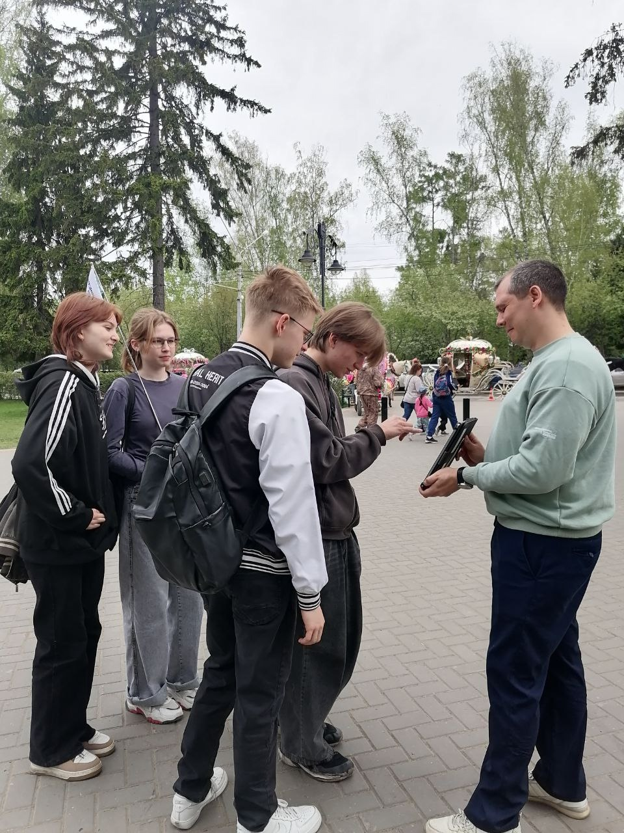
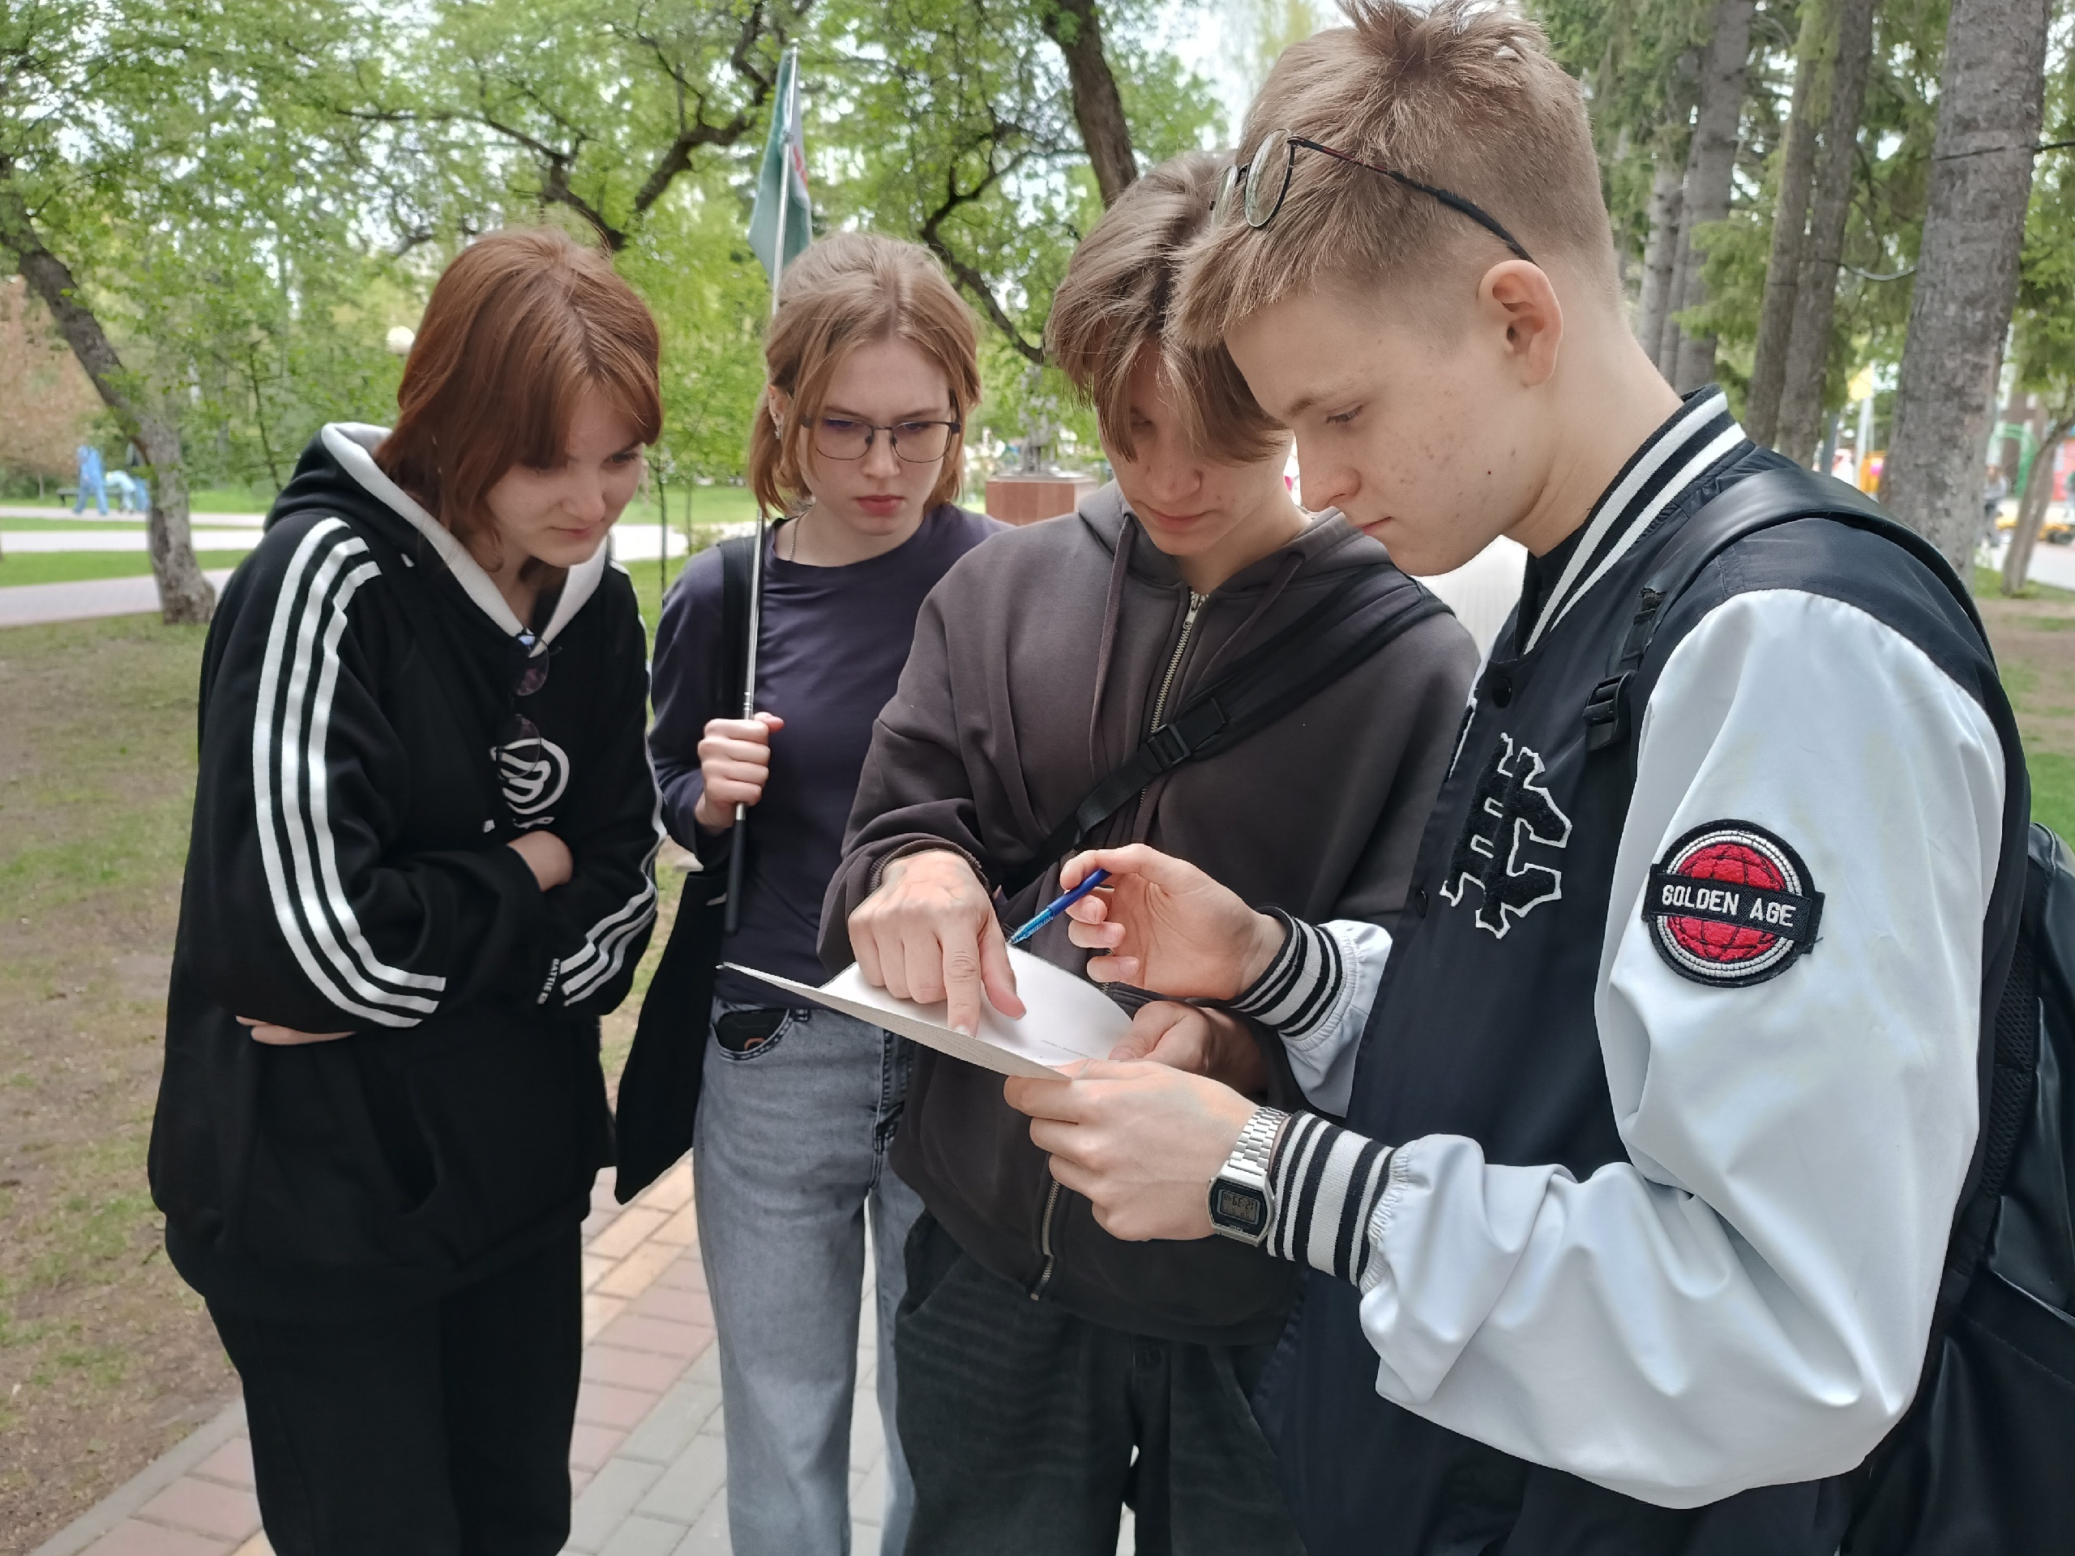
пространственное мышление
Преимущества использования ролевых игр в иммерсивной экскурсии:
Повышение вовлеченности и интереса;
Глубокое погружение в исторический или культурный контекст;
Развитие эмпатии и личностных качеств;
Формирование навыков коммуникации и командной работы;
Усиление запоминания информации;
Развитие критического мышления и аналитических способностей;
Создание уникального опыта и положительных эмоций;
Адаптивность под разные аудитории.

Slide 6
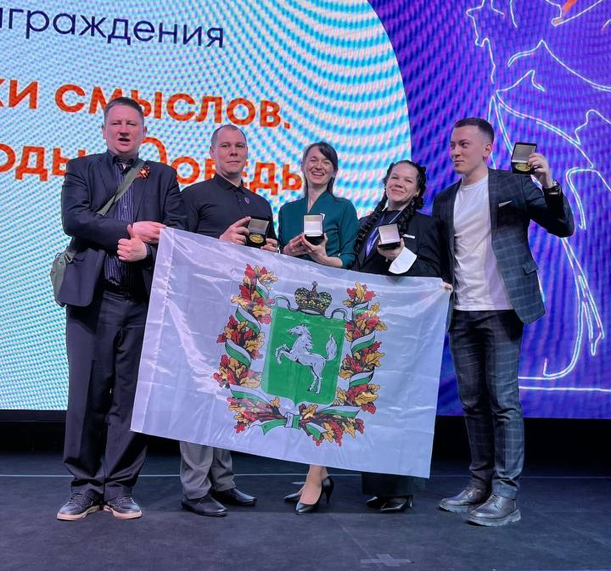
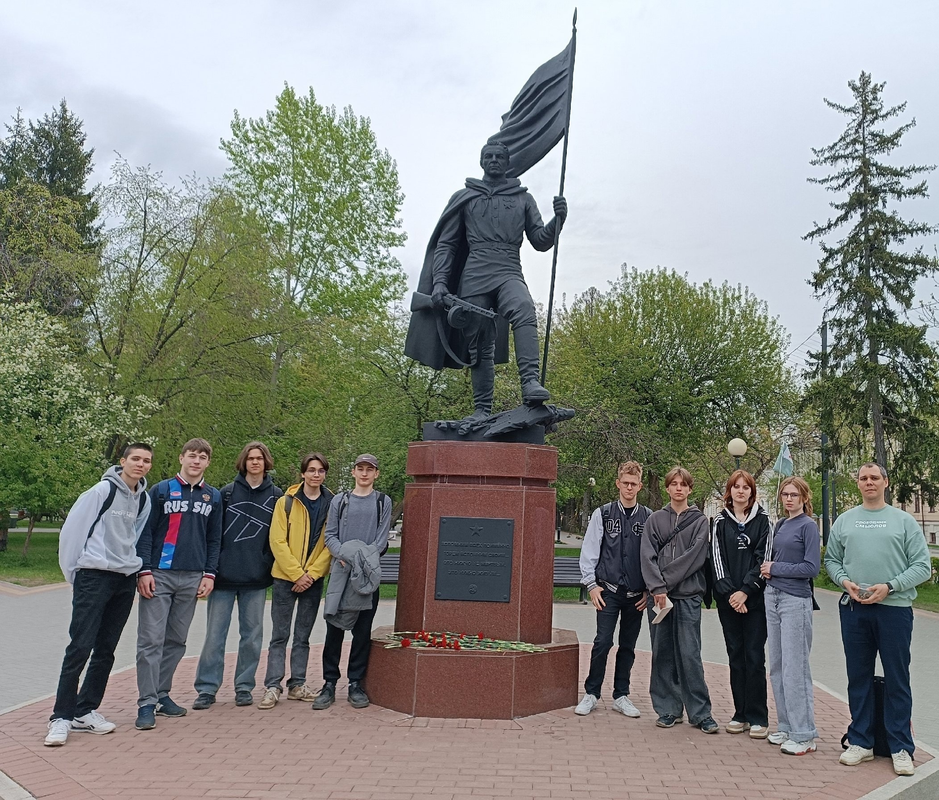


«Проводники смыслов»
Результаты:
Победа в номинации «Лучший экскурсовод в городе – герое на территории Российской Федерации и Республики Беларусь»;
Приглашение провести экскурсию, посвященную 80-летию Победы в городе Томске;
Публикация экскурсии в каталоге победителей.

Slide 7



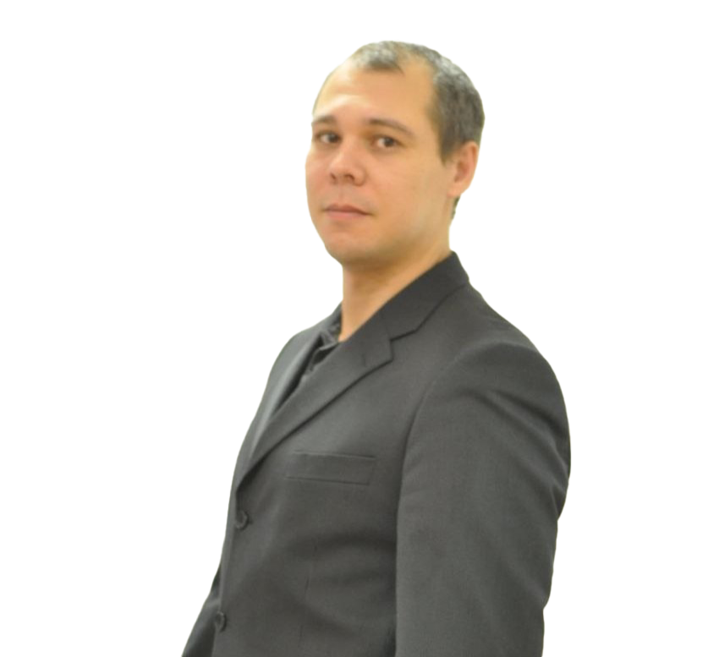

Былин Евгений Маратович
Учитель географии МБОУ СОШ №49 г. Томск. Педагог - игротехник; экскурсовод – методист; экскурсовод военно – патриотических маршрутов; победитель Международного конкурса «Проводники смыслов. Экскурсоводы Победы».

